Slide 1

北京化工大学
Beijing University of Chemical Technology
信号与系统
实验一：基本信号的产生
主讲教师：周勇胜
Notes:
同学们好，这节课我们要学习的内容是《基本信号的产生》

Slide 2

主要内容
CONTENTS
1
产生和绘制连续信号波形
2
产生和绘制离散信号波形
3
离散信号基本运算
Notes:
在前面的学习过程中，我们已接触到形形色色的信号，例如阶跃信号、指数信号、正弦信号等连续信号，还有单位脉冲序列、指数序列等离散信号。这些基本的信号有固定的数学表达式。在这一节课里，我们的目的是动起手来，从实验的角度学习三方面的内容：一是如何产生和绘制连续信号波形，二是如何产生和绘制离散信号波形，三是实现信号的基本运算，例如加减求和卷积等，通过这部分内容的学习和掌握，为以后的信号分析和系统设计奠定基础。

Slide 3
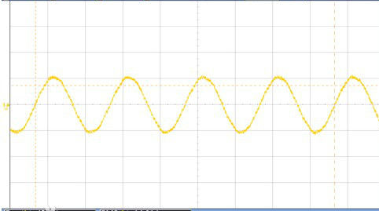
北京化工大学
Beijing University of Chemical Technology
1
产生和绘制连续信号波形
阶跃信号
指数信号
正弦信号
矩形脉冲信号
周期方波
抽样函数
Notes:
首先我们来学习和理解连续信号的产生和绘制方法。

Slide 4

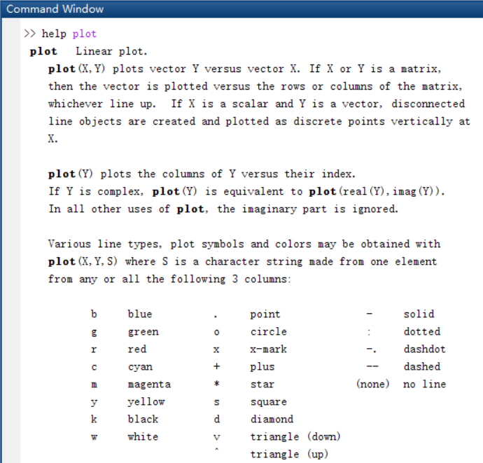
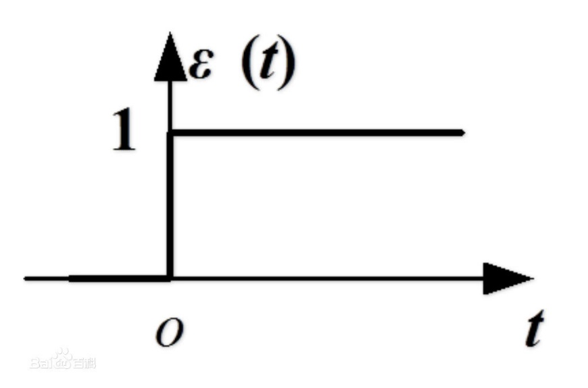
1
连续信号
信息科学与技术学院
单位阶跃信号
MATLAB代码：
t = -2:0.02:6;
x = (t >= 0);
plot(t, x);
Notes:
第一个是阶跃信号，这是一个很常见的信号，例如我们打开电源开关，电压从0到220V。这个是单位阶跃信号的公式和波形。T大于0的时候等于1，小于0的时候等于0.
接下来，我们需要在计算机上自己产生和绘制这个信号波形。可以用很多编程语言来实现，这里我主要介绍利用Matlab来实现。我们来看一下我们要绘制的一个单位阶跃信号波形图例子。横坐标是-2至6，也就是说变量范围是-2至6。Matlab中定义一个变量的代码如下：
t=-2:0.02:6;
t表示时间变量，-2是变量的起始值、6是终止值，0.02是步长，这里需要说明一下的是，我们计算机实际处理的都是离散信号，这里我们是将步长设置地小一点来逼近一个连续信号。至于设置得多小，一般是看计算机处理的能力自己确定，这里如果步长是0.02，那么t就包含了401个点了，如果0.002，那就是4001个点。length([-2:0.02:6])→401; length([-2:0.002:6])→4001。
变量定义完了之后，我们再来看纵坐标。公式里面阶跃信号函数小于0的时候值为0，大于等于0的时候值为1，这可以用如下代码实现：
x = (t >= 0);括号里面其实是一个逻辑判断，逻辑为真的输出结果为1，反之为0；最后我们用matlab的绘图函数plot把这个阶跃信号绘制出来：plot(t,x);括号中第一个变量是指横坐标，第二个是纵坐标。Plot函数还可以有很多的变量，可以控制绘制出来的波形的形式，比如波形的颜色、粗细等等。有关这方面事使用方法，同学们可以在命令行里面输入help plot来看具体的使用方法。
我们运行完上述代码后，输出的结果这是这幅图所显示的了。

Slide 5
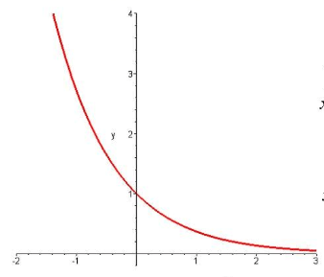
1
连续信号
信息科学与技术学院
指数信号
MATLAB实现
t = 0:0.001:5;
x = 2 * exp(-t);
plot(t, x);
Notes:
以上是阶跃信号的产生绘制方法。接下来我们再来产生和绘制一个随时间衰减的指数信号波形。
产生和绘制这个波形的代码，我直接在这里摆出来了。首先看第一行，产生横坐标变量，从0开始，步长是0.001，终止值到5。第二行，是x关于横坐标变量t的函数，2乘以exp（-1*t），exp是matlab中表示指数的函数。第三行是绘制这个波形。我们运行完上述代码后，输出的结果这是这幅图所显示的了。

Slide 6
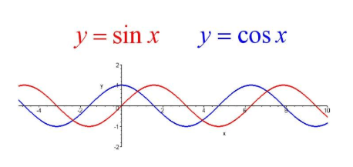
1
连续信号
信息科学与技术学院
正弦信号
产生一个幅度为2，频率为4赫兹、相位为pi/6的正弦信号
f0 = 4;
w0 = 2 * pi * f0;
t = 0:0.001:1;
x = 2 * sin(w0*t + pi/6);
plot(t,x);
Notes:
我们再看一个绘制正弦信号的例子，正弦信号的公式是f(t)=Ksin(wt+theta)。我们以产生一个幅度为2，频率为4赫兹、相位为pi/6的正弦信号作为例子。
首先定义频率变量f0=4; 接着计算w = 2*pi*f0。定义横坐标变量t=0:0.001:1；然后，x = 2*sin(w0*t+pi/6)，最后绘制这个波形。运行完上述代码后，输出的结果这是这幅图所显示的了。

Slide 7
1
连续信号
信息科学与技术学院
矩形脉冲信号
MATLAB实现
t = -2:0.02:6;
x = rectpuls(t, 4);
plot(t,x);
函数rectpuls(t, w) 用以产生一个幅值为1,宽度为w,相对于t=0点左右对称的矩形波信号
Notes:
接下来再看一个产生和绘制矩形脉冲信号的例子，它的定义公式是这个。Matlab代码是这个。 函数rectpuls(t,width) 用以产生一个幅值为1,宽度为width,相对于t=0点左右对称的矩形波信号。

Slide 8
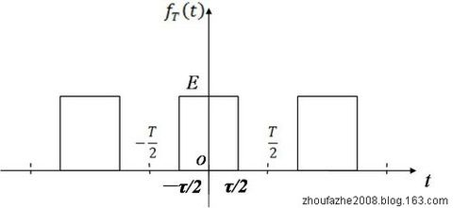
1
连续信号
信息科学与技术学院
周期方波信号
MATLAB实现
f0 = 2;
t = 0:0.001:2.5;
w0 = 2 * pi *f0;
x = square(w0*t,50);
plot(t,x);
- 7 -
Notes:
我们再来看周期方波信号的产生和绘制。它的定义公式是这个。Matlab代码是这个。 函数square(w0*t,duty)是基本频率为w0，占空比为duty的周期方波的意思。

Slide 9
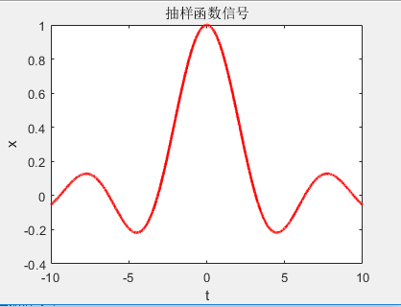
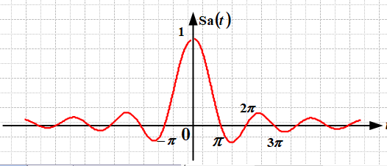
1
连续信号
信息科学与技术学院
抽样信号
MATLAB实现
t = -10:1/500:10;
x = sinc(t/pi)
plot(t,x);
Notes:
关于连续信号，我们最后来看一个抽样信号的例子。它的定义我们知道是sin(t)/t，matlab中自带辛克函数是用来产生抽样信号。运行完上述代码后，输出的结果这是这幅图所显示的了。

Slide 10
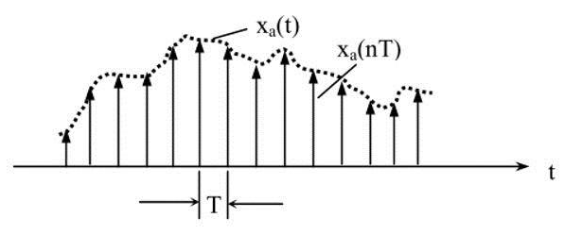
北京化工大学
Beijing University of Chemical Technology
2
产生和绘制离散信号波形
-- 单位脉冲序列
-- 单位阶跃序列
-- 指数序列
-- 正弦序列
-- 离散周期方波
-- 白噪声序列
- 9 -
Notes:
前面我们学习了如何产生和绘制连续信号，接下来我们来学习和理解如何产生和绘制离散信号。

Slide 11
2
离散信号
信息科学与技术学院
单位阶跃序列
k = -4:20;
x = [zeros(1,4),ones(1,21)];
stem(k,x);
或
x = (k>=0);
Notes:
首先我们来看单位阶跃序列的产生和绘制方法。这是单位阶跃序列定义公式。
这是matlab代码。
横坐标变量k等于-4:20,起始值-4，终止值是20，注意到，这里的步长省略了，省略后默认步长是1。
代码的第二行是构造一个单位阶跃序列，由三部分组成，第一部分是zeros(1,7)，然后是zeros(1,18)。函数zeros(1,7)是matlab中生成1行7列，值均为0的序列。函数onses(1,18)则是matlab中生成1行18列，值均为1的序列。中括号和逗号，是将三部分序列进行组合。
第三行是绘制序列命令，这里我们使用的是stem函数。stem与plot事实上都属于绘图命令，只不过绘制出来的波形是不同的，plot函数是将纵坐标的所有取值点用直线连起来，stem则是将纵坐标的值用圆圈表示，同时将这个圆圈和其对应的横坐标连线。

Slide 12
2
离散信号
信息科学与技术学院
指数序列
k = -5:15;
x = 0.3 * (1/2).^k;
stem(k,x);
Notes:
接下来我们再来看产生和绘制指数序列的方法，跟前面指数连续信号不同的是，我们的步长改为了1，绘图命令变成了stem。运行完上述代码后，输出的结果这是这幅图所显示的了。

Slide 13
2
离散信号
信息科学与技术学院
正弦序列
k = -10:10;
omega = pi/3;
x = 0.5 * sin(omega * k + pi/5);
stem(k,x);
Notes:
正弦信号的产生和绘制方法同前面类似，步长改为1，使用stem函数。相信同学们学会产生和绘制连续信号波形后，很快就会掌握离散信号波形的产生和绘制了。

Slide 14
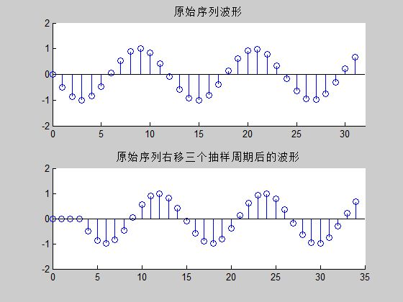
北京化工大学
Beijing University of Chemical Technology
3
离散序列基本运算
-- 信号时移
-- 信号求和
-- 信号功率
-- 信号相乘
-- 信号卷积
-- 信号相关
Notes:
第三部分，我们来学习一下离散序列的基本运算，主要包括信号的加、乘、移位、翻转、卷积等等。

Slide 15
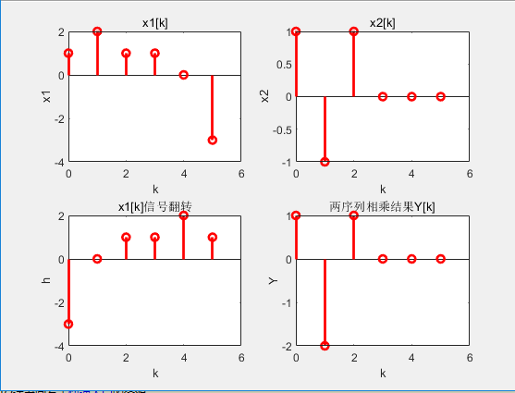
3
离散序列基本运算
信息科学与技术学院
运算名称 | MATLAB实现
信号幅度变化 | Y=A*x
信号时移 | Y=[zeros(1,k),x]
信号翻转 | Y=fliplr(x)
信号累加 | Y=cumsum(x)
信号差分 | Y=diff(x)
信号求和 | Y=sum(x(n1:n2))
信号能量 | E=sum(abs(x)^2)
信号功率 | E=sum(abs(x)^2)/N
两个信号相加 | Y=x1+x2
两个信号相乘 | Y=x1 .*x2
两个信号卷积 | Y=conv(x,h)
两个信号相关 | R=xcorr()
Notes:
这个表格列出了典型信号运算的matlab实现方法。
如果我们想要改变信号的幅度，我们可以直接在原信号上乘以一个常量值A。
如果我们一个序列进行时移，则需要在原序列前面再添加k个0值。
如果要对序列进行翻转，那么就使用fliplr(x)函数。
对序列进行累加，使用cumsum函数
差分使用diff函数
求和使用sum函数
卷积使用conv函数
相关使用xcorr函数

Slide 16
3
离散序列基本运算
信息科学与技术学院
例：已知两有限长序列：x[k]=[1,2,1,1,0,-3;k=0,1,2,3,4,5], h[k]=[1,-1,1;k=0,1,2].
(1)计算离散卷积和y[k]=x[k]*h[k];
(2)计算离散自相关函数：Rxx[k]
x=[1,2,1,1,0,-3];
h=[1,-1,1];
%计算离散卷积和
y=conv(x,h);
subplot(2,1,1);
stem([0:length(y)-1],y,'linewidth',2,'color','r');
title('y[k]');xlabel('k');
%计算离散自相关函数
y=xcorr(x,x);
subplot(2,1,2);
m=(length(y)-1)/2;
stem([-m:m],y,'linewidth',2,'color','r');
title('Rxx[n]');xlabel('n');
Notes:
我们来看一个基本信号运算的例子。
【念完例子】
首先我们先在matlab输入两个序列
接着，计算卷积，y等于conv(x,h)
然后我们利用stem函数将其绘制出来

Slide 17
4
小结
信息科学与技术学院
产生信号波形的步骤：
第一步：定义横坐标变量
第二步：根据波形定义公式计算纵坐标值
第三步：利用plot或stem绘制波形
t = -2:0.02:6;%连续信号
k = -2:1:6; %离散信号
基本信号的运算：
调用matlab相关运算符（建议记住）

Slide 18
4
思考题
信息科学与技术学院
1.两个连续信号的卷积定义是什么？两个序列的卷积定义是什么？卷积的作用是什么？conv函数只输出了卷积结果，没有输出对应的时间向量，如何使时间向量和卷积结果对应起来？
2.两个连续信号相关的定义是什么？两个序列相关的定义是什么？相关的作用是什么？
3.什么是单位冲激信号？能够用MATLAB产生单位冲激信号吗？
4.产生连续信号时，首先要定义时间向量t=0:T:Tp。其中T和Tp各是什么含义？

Slide 19
5
The End
信息科学与技术学院
本节课结束

Slide 20
2
离散信号
信息科学与技术学院
白噪声序列
N = 20;
k = 0:N-1;
x = rand(1,N);
stem(k,x,'linewidth',2,'color','r');
- 15 -

Slide 21
2
离散信号
信息科学与技术学院
周期方波序列
omega = pi/4;
k = -10:10;
x = square(omega * k, 50);
stem(k,x,'linewidth',2,'color','r');
- 14 -

Slide 22
2
离散信号
信息科学与技术学院
单位脉冲序列
MATLAB实现
k = -4:20;
x = [zeros(1,7),1,zeros(1,17)];
stem(k,x,'linewidth',2,'color','r');
公式
- 10 -
Notes:
首先来考虑单位脉冲序列
matlab代码如下：
横坐标变量k是从-4到20，注意到，这里的步长省略了，默认是1。起始值和终止值则根据实际情况进行设置。
代码的第二行是构造一个单位脉冲序列，由三部分组成，第一部分是zeros(1,7)，接下来是1，然后是zeros(1,17)。zeros()是matlab中生成0序列的函数。
第三行是绘制波形命令，这里我们使用的是stem函数。stem与plot事实上都属于绘图命令，只不过绘制出来的波形是不同的，plot函数是将x的所有取值点用直线连起来，stem则是将x的取值点用圆圈表示，同时将这个圆圈和其对应的横坐标连线。

